Slide 1
Modelovanie dažďa
Tematický celok: „Teplota. Skúmanie premien skupenstva“

Slide 2
Kolobeh vody v prírode
Vplyvom Slnka dochádza k neustálemu vyparovaniu vody a jej kondenzácii
https://www.youtube.com/watch?v=iTbL1N-k_3Y

Slide 3
Kolobeh vody v prírode
Vplyvom Slnka dochádza k neustálemu vyparovaniu vody a jej kondenzácii
Slnko zohrieva zem, vodu a tá sa vyparuje
Teplý vzduch s vodnými parami stúpa nahor, kde sa ochladzuje a tvoria sa kondenzačné jadrá => vznikajú oblaky
Oblak je veľké množstvo spojených drobných kvapôčok => padá dážď

Slide 4
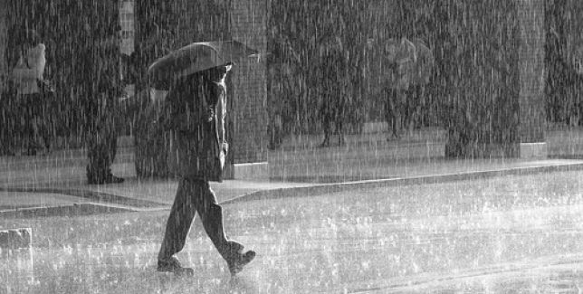
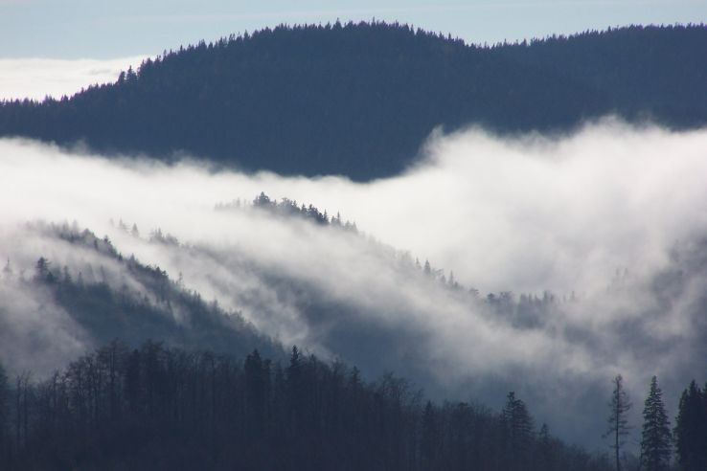
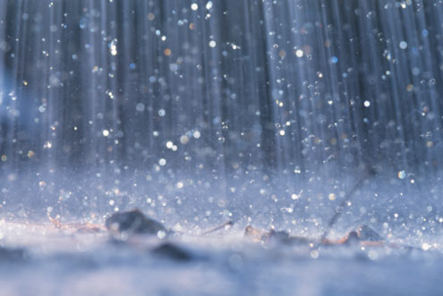
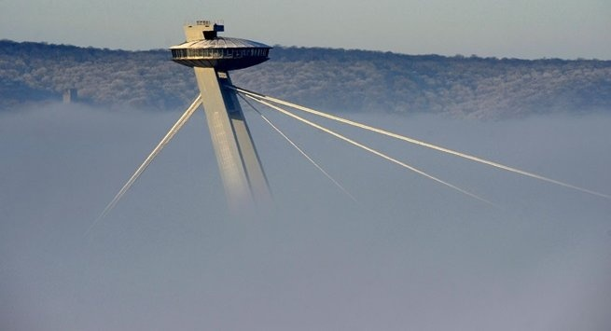
Kolobeh vody v prírode
Hmla – je oblak nachádzajúci sa tesne nad povrchom Zeme
Fog rolling over Long Range Mountains in Lark Harbour Newfoundland.mp4 (video v PC)
Dážď – je dôsledok kondenzácie vodných páv v ovzduší
Internetový odkaz: http://www.tvnoviny.sk/zahranicne/1690040_fascinujuci-pohlad-hmla-sa-valila-z-hor-ako-obrovske-tsunami?__TUU7OzE1PzE+MSNZZldtZGhhPGtjc2phe2crdm0jfHp1YDlgMjIxXn5oY3I=-A1-v3

Slide 5
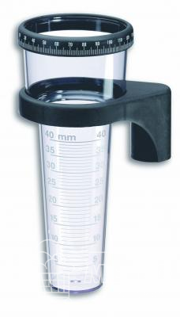
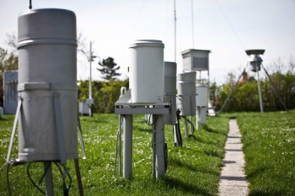
zrážkomer
= meriame množstvo zrážok spadnutých na Zem
- valcovitá nádoba
- vo výške 0,5m nad povrchom zeme
- vo vnútri zrážkomera odmerná nádoba
Napr. 50mm zrážok- znamená 50l zrážok na 1m².

Slide 6
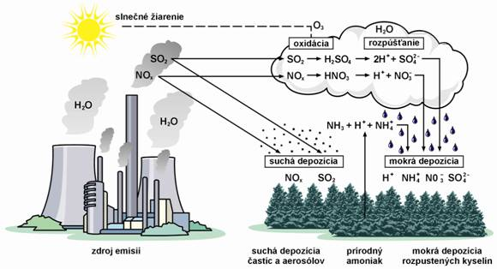
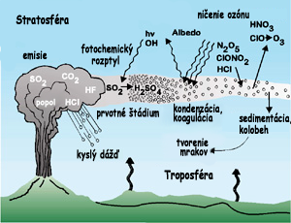
Kyslé dažde
= vznikajú tak, že nečistoty sa dostanú do ovzdušia a s dažďom do pôdy
ľudia chránia prírodu napr. katalyzátory v autách, filtrovaním pri spaľovaní uhlia

Slide 7
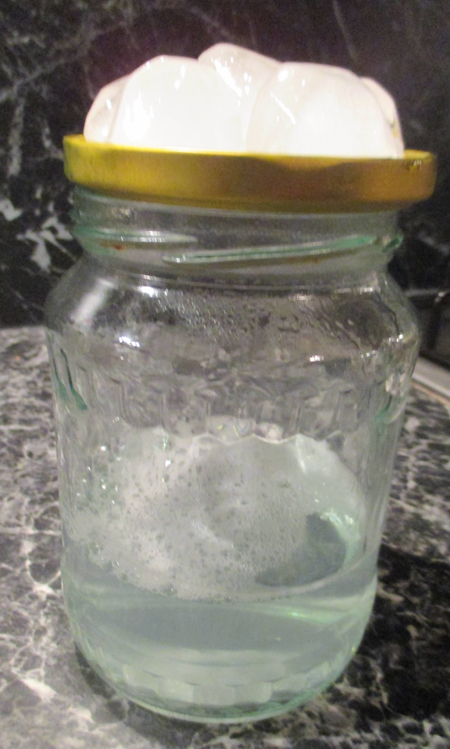
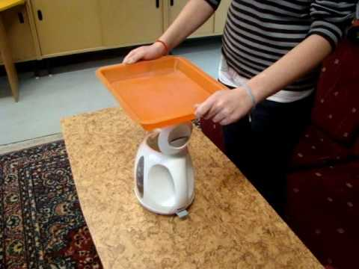
Modelovanie dažďa
POKUS:
https://www.youtube.com/watch?v=lBggLglM6Gk

Slide 8
Ďakujem za pozornosť

